Slide 1
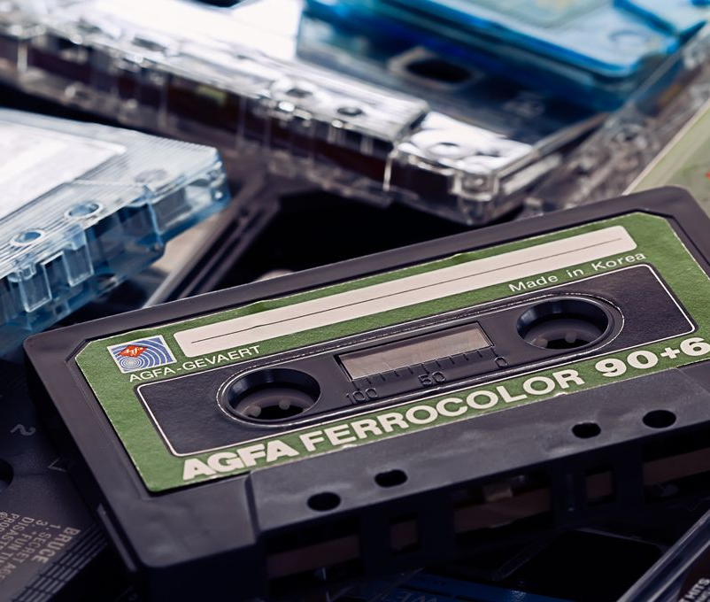

LA CASSETTE AUDIO

Slide 2
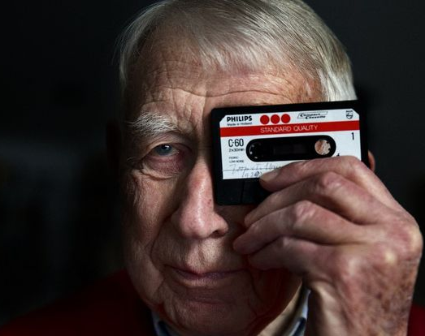
INVENTEUR
Lou Ottens

Slide 3
INVENTEUR
Lou Ottens
Philips Audio

Slide 4
INVENTEUR
Lou Ottens
Philips Audio
21 juin 1926 – 6 mars 2021

Slide 5
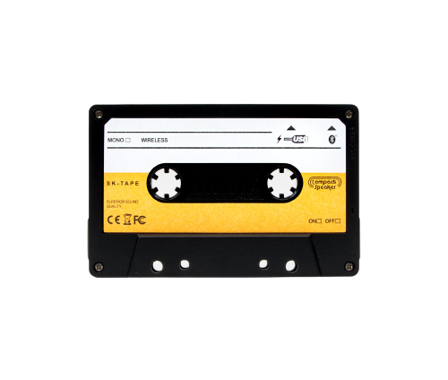
Historique
Créée en 1963 à Hasselt

Slide 6
Historique
Créée en 1963 à Hasselt
1983 : les cassettes dépassent les disques analogiques

Slide 7

Fonctionnement de la cassette

Slide 8
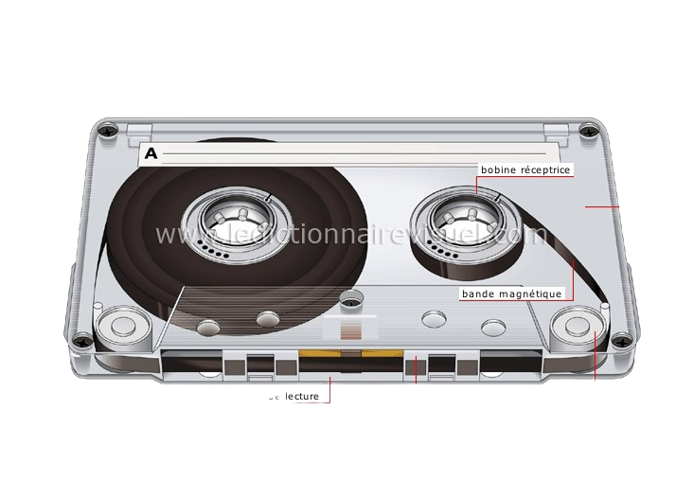
Bobine réceptrice
Boîtier
Bande magnétique
Fenêtre de lecture / écriture
Guide-bande
Galet

Slide 9
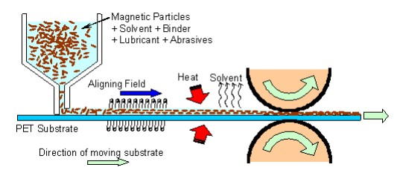
La bande magnétique
Particules magnétiques
+ Solvant + Liant
+ Lubrifiant + Abrasifs
chaleur
Solvant
Champ d'alignement
Bande magnétique
Direction

Slide 10




AVEZ VOUS DES QUESTIONS ?

